Slide 1
Презентация на тему:
«Как нейроигры помогают развивать самосознание, эмпатию и навыки общения у детей 6-7 лет»
Воспитатель МБДОУ «детский сад «Дюймовочка»
Подлуцкая Татьяна Николаевна

Slide 2
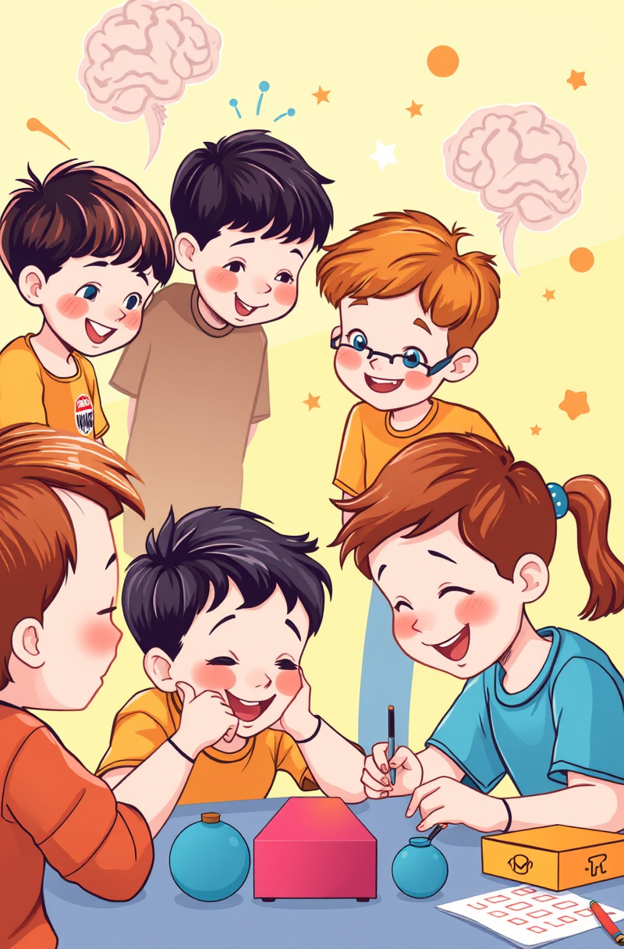
Нейроигры: самосознание, эмпатия, общение
Данная презентация раскрывает, как специализированные нейроигры способствуют развитию ключевых навыков у детей 6-7 лет, а именно самосознания, эмпатии и коммуникативных способностей. Особое внимание уделяется практическим аспектам применения игр, их влиянию на когнитивные функции и эмоциональную сферу ребенка. Рассматриваются конкретные примеры игр и упражнений, адаптированных для младшего школьного возраста. Цель — показать эффективность нейроигр как инструмента комплексного развития личности ребенка.

Slide 3
Что такое нейроигры?
Определение
Цели
Нейроигры — это специально разработанные игры и упражнения, нацеленные на стимуляцию определенных зон головного мозга и развитие когнитивных функций. Они базируются на принципах нейропластичности, то есть способности мозга изменяться и адаптироваться под воздействием опыта. Эти игры активизируют нейронные связи, улучшают память, внимание, логическое мышление и другие важные аспекты работы мозга. В отличие от обычных игр, нейроигры имеют четкую развивающую цель.
Основной целью нейроигр является тренировка и улучшение различных когнитивных процессов, таких как внимание, память, скорость реакции, пространственное мышление, а также развитие эмоционального интеллекта и навыков общения. Для детей 6-7 лет особенно важно развивать самоконтроль, умение работать в команде и понимать эмоции других людей. Нейроигры помогают достигать этих целей через увлекательный игровой процесс, делая обучение естественным и эффективным.

Slide 4
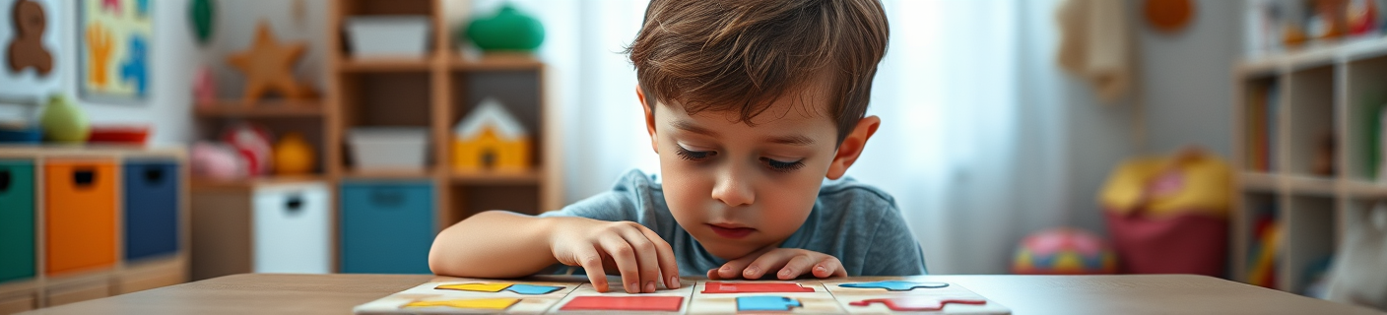
Играем, учимся понимать себя
Самопознание
Эмоции
Решения
Нейроигры помогают ребенку лучше осознавать свои эмоции, сильные и слабые стороны, потребности и желания. Играя, дети учатся распознавать свои чувства и реакции на различные ситуации.
Особые упражнения тренируют умение идентифицировать и называть свои эмоции, что является основой для саморегуляции и эмоционального интеллекта.
Играя, дети учатся принимать решения, анализировать последствия своих действий и понимать, как их выбор влияет на результат игры.

Slide 5

Учимся чувствовать других
1
Эмпатия
Нейроигры, требующие взаимодействия, помогают детям развивать способность сопереживать, понимать чувства и мотивы других игроков.
2
Сотрудничество
Совместные игры учат детей договариваться, распределять роли и работать вместе для достижения общей цели.
3
Перспектива
Игры, где нужно угадывать намерения или чувства других, тренируют умение вставать на место другого человека.

Slide 6
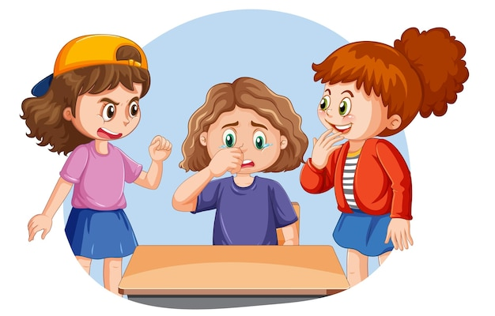
Общение через игру
1
Диалог
Многие нейроигры предполагают активный диалог между участниками, что способствует развитию навыков ведения беседы, умению слушать и ясно выражать свои мысли.
2
Невербалика
Игры, требующие передачи информации без слов (например, пантомима), развивают понимание невербальных сигналов и жестов.

Slide 7
Развитие речи и мышления
1
Нейроигры стимулируют речевую активность, обогащают словарный запас и формируют грамматически правильную речь у детей.
2
Игры, основанные на логических задачах, загадках и головоломках, активно тренируют аналитические способности и критическое мышление ребенка.
3
Упражнения на память и внимание, являющиеся частью нейроигр, улучшают способность к обучению и усвоению новой информации.

Slide 8
Нейроигры для усидчивости
Многие нейроигры специально разработаны для тренировки концентрации внимания и повышения усидчивости. Такие игры, как сложные пазлы, лабиринты или игры на запоминание последовательностей, требуют от ребенка сосредоточенности на протяжении длительного времени. Постепенное увеличение сложности заданий помогает ребенку развивать самоконтроль и терпение, что крайне важно для успешного обучения в школе и повседневной жизни. Эти игры учат доводить начатое до конца.
Регулярные занятия нейроиграми, направленными на развитие внимания, помогают детям лучше концентрироваться на учебном материале, игнорировать отвлекающие факторы и повышать общую продуктивность. Упражнения, требующие выполнения точных действий по инструкции, тренируют внимательность к деталям. Постепенное усложнение задач и система поощрений мотивируют ребенка к дальнейшим занятиям, формируя положительное отношение к процессу обучения и саморазвитию.

Slide 9

Творчество и воображение
Креативность
Фантазия
Многие нейроигры стимулируют творческое мышление, предлагая детям нестандартные задачи, требующие оригинальных решений и поиска новых подходов.
Игры, основанные на придумывании историй, создании образов или решении задач в вымышленных сценариях, активно развивают воображение ребенка.

Slide 10

Игры для всей семьи
1
Совместное время
Семейные нейроигры укрепляют связи между родителями и детьми, создавая позитивную атмосферу и общие воспоминания.
2
Общие цели
Совместное решение игровых задач учит членов семьи сотрудничать и поддерживать друг друга.
3
Развитие
Общая игровая деятельность способствует развитию всех участников, независимо от возраста.

Slide 11
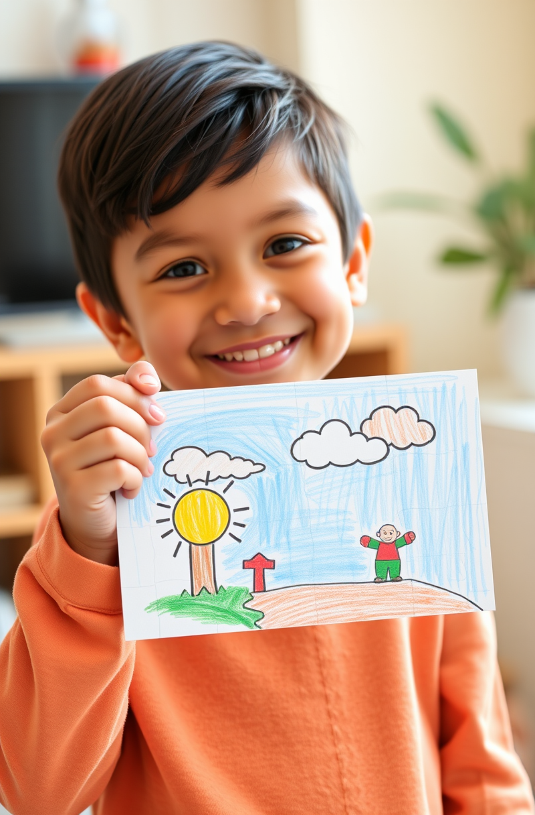
Играем с пользой
Нейроигры представляют собой эффективный и увлекательный инструмент для комплексного развития детей 6-7 лет. Они целенаправленно воздействуют на самосознание, эмпатию и коммуникативные навыки, способствуя формированию гармоничной личности. Систематическое применение нейроигр не только улучшает когнитивные функции, но и закладывает основу для успешной социальной адаптации и эмоционального благополучия ребенка. Интеграция нейроигр в повседневную жизнь, будь то дома или в образовательном учреждении, открывает значительные перспективы для всестороннего развития подрастающего поколения.

